Slide 1
A Tan Kapuja Buddhista Gimnázium

Slide 2
Célcsoportunk jellemzői
Alacsony szocioökonómiai státusszal rendelkező tanulók.
Készség- és képességhiányok
Nyelvi hátrány – szaktantárgyi szókészlet!
Alacsony tanulási motiváció az érkező új tanulóknál.

Slide 3
Mi lehet a célunk?
Hátránykompenzáció
Motiváció felkeltése, szinten tartása
Pozitív attitűd kialakítása az iskola-tanuló-család kontextusában
Tanulást segítő programok biztosítása
IKT eszközök, újszerű tanulási-tanítási technikák
Második esély programelemek
Eredményes érettségi vizsga
Nyelvvizsga
Releváns pályakép

Slide 4
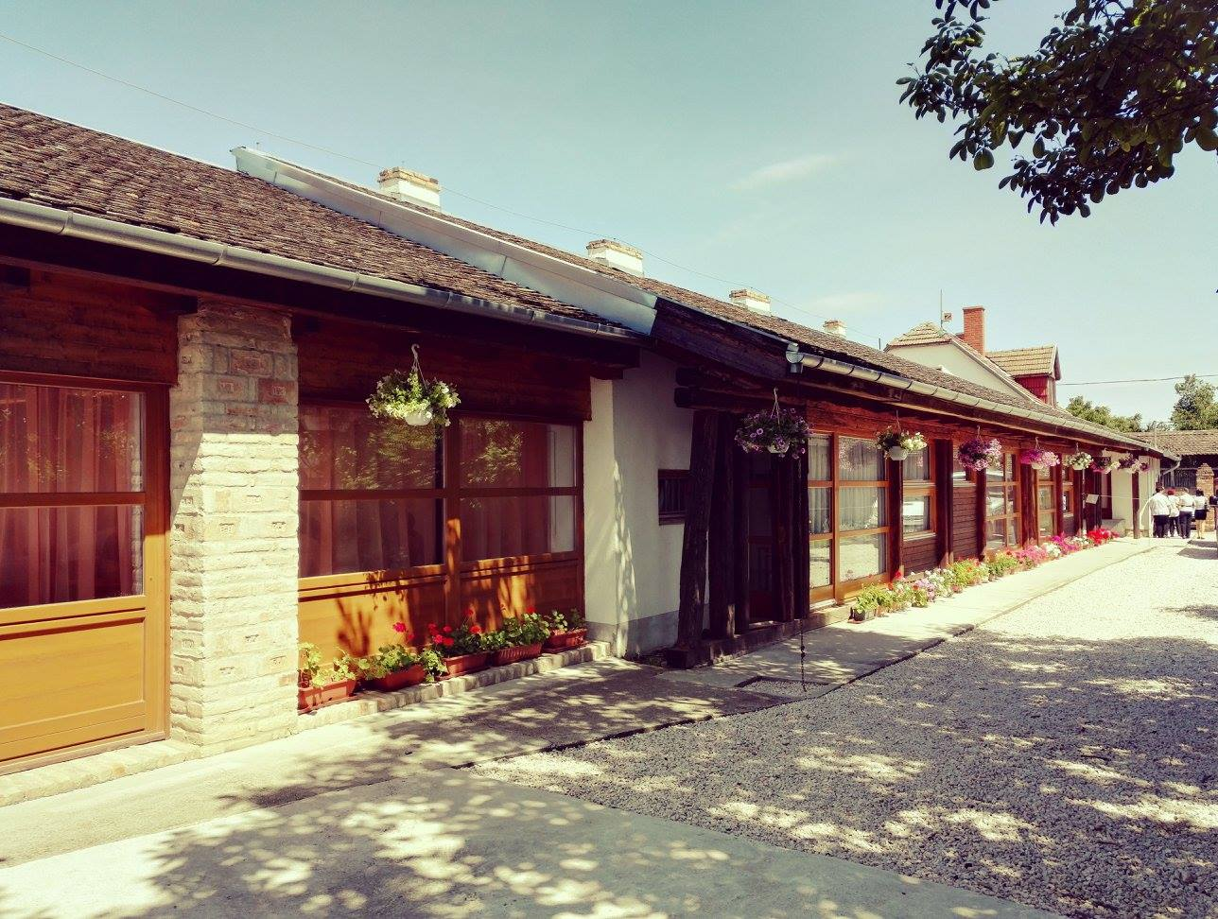
Elérhetőségeink weboldalunk: www.tkbg.hu email címünk: buddhistagimnazium@tkbg.hu

